Slide 1
Impulso Competitivo Servicio Agrícola y Ganadero
Mesa Forestal
Notes:
Preámbulo
SAG tiene 61 medidas entre Impulso Competitivo (50) y Plan de Control Estratégico (11), las cuales se relacionan con las diferentes áreas en las cuales actúa el servicio, tales como:
Agrícola
Forestal
Vitivinícola
Asuntos Internacionales
Protección de Recursos Naturales
Inocuidad e insumos
Para abarcar estos temas de la mejor manera, el Servicio realiza mesas de trabajo en conjunto con los gremios del sector privado una vez al mes, de manera de enfocar las soluciones a los requerimientos de los usuarios del SAG. Por otro lado, internamente tenemos un seguimiento a los compromisos que surgen en cada una de estas mesas mensuales, el cual se registra semanalmente, de manera de asegurar su cumplimiento para la siguiente reunión.
A la fecha, contamos con 12 medidas implementadas y otras cercanas a ser implementadas.
En la presentación del día de hoy nos centraremos en las 7 medidas denominadas como emblemáticas por parte del Ministerio de Economía.

Slide 2
MESA FORESTAL
Estado | MEDIDA
Implementada | Tramitación para uso de baño químico
 | Papeleo en certificados de aplicación de proceso HT
 | Inspección sólo en plantas y puertos
 | Muestras Comerciales
 | Inspección
 | Certificado de secado como requisito para hora de inspección
Mediano Plazo | Certificado de exportación para astillas
 | Certificación de madera verde
 | Certificación electrónica de exportación
 | Proyecto ventanilla única de exportaciones
* | Mercado de fumigación
* | Manual de plaguicidas para actividades forestales
** | Vigilancia y control del gorgojo del pino SENASA/SAG
** | Difusión de información de Leptocybe invasa
Notes:
* 6 Certificación de madera verde: Depende de las ONPF’s de los mercados de destino.
7 Mercado de Fumigación: Depende del mercado y MINSAL.
**: Medidas complementarias acordadas en la Mesa.

Slide 3
N° | Compromisos | Avances | Plazos e Hitos | Comentarios
F.1 (N° 5) SISTEMA ELECTRÓNICO DE CERTIFICACION DE EXPORTACION | Coordinar reunión SAG/CORMA, para dar a conocer el Sistema Integrado de exportaciones |  |  | Se debe fijar fecha y sede para la reunión

Slide 4
N° | Compromisos | Avances | Plazos e Hitos | Comentarios
F.2 (N° 49) Certificación de madera verde | CORMA hará entrega de la información correspondiente a los mercados de interés prioritario para proponer cambio a la exigencia que se aplica a embalajes que transporten maderas certificadas. | CORMA informa el siguiente listado de países priorizados: Arabia Saudita Kuwait Qatar México EE.UU. |  | 1.- CORMA informa como segunda prioridad los países siguientes: EU China Corea Taiwán Tailandia Costa Rica Guatemala Perú Australia 2.- Se requiere conocer opinión de PYMEMAD al respecto
 | Con la información anterior, el SAG realizará las consultas pertinentes a las otras ONPFs correspondientes. |  | En octubre se realizarán las consultas a las ONPFs de los países priorizados

Slide 5
N° | Compromisos | Avances | Plazos e Hitos | Comentarios
F.3 (N° 52) Mercado de fumigación | Remitir a Direcciones Regionales del SAG de la Región Metropolitana y de la Región de Los Lagos convenio firmado por el Director Regional SAG/Bio Bio | Con fecha 5 de Oct.2011, se remitió el convenio señalado |  | Saber si por parte de CORMA hay información adicional al respecto.

Slide 6
N° | Compromisos | Avances | Plazos e Hitos | Comentarios
F.4 (N° 50) Certificado de secado como requisito para hora inspección | SAG hará seguimiento del requisito de secado para el mercado de México | Por ahora México no ha puesto en consulta pública el borrador de NOM Se remitió un segundo borrador NOM que amplía el plazo entre el término del tratamiento térmico y el embarque. | Consulta pública de NOM para importación de maderas | Según lo informado por la Agregaduría Agrícola de Chile en México, la consulta pública se pospondrá para finales del 2011 o inicios del 2012.
 | Realizar seguimiento a otros países que pudieran tener restricciones al tiempo de finalización del tratamiento de secado y el embarque de maderas | Se indagó con Australia, indicándose que actualmente no hay restricciones al respecto por cambio de norma. |  | No se observan restricciones al respecto por otros países.

Slide 7
N° | Compromisos | Avances | Plazos e Hitos | Comentarios
F.5 (N° 45) Certificado de exportación de astillas | Revisar procedimiento de inspección de astillas pulpables con destino a Japón | Se coordinó una primera reunión SAG/CORMA para el 19 de Octubre (Puerto de Coronel) | Realización de primera reunión de trabajo (Oct/2011) Elaboración de nuevo procedimiento de inspección (Dic/2011) | Con el instructivo elaborado se podrá abordar el estudio de tarifas específicas para astillas pulpables a Japón
 |  | Se remite consulta a División Jurídica del SAG

Slide 8
N° | Compromisos | Avances | Plazos e Hitos | Comentarios
F.6 (N° 44) Manual de plaguicidas para actividades forestales | Realizar reunión SAG/CORMA/Asociaciones gremiales de plaguicidas | Hay una reunión programada para el 13.Oct.2011 | Realización de reunión de coordinación CORMA/AGPs/SAG

Slide 9
N° | Compromisos | Avances | Plazos e Hitos | Comentarios
F7: Plan binacional SENASA/SAG para el control del gorgojo del pino – Pissodes castaneus | Realizar presentación del borrador de proyecto en la mesa forestal de IC | Se realizó reunión SAG/SENASA en Esquel para elaborar el borrador del plan |  | Hacer entrega de borrador a empresas forestales para opiniones y comentarios

Slide 10
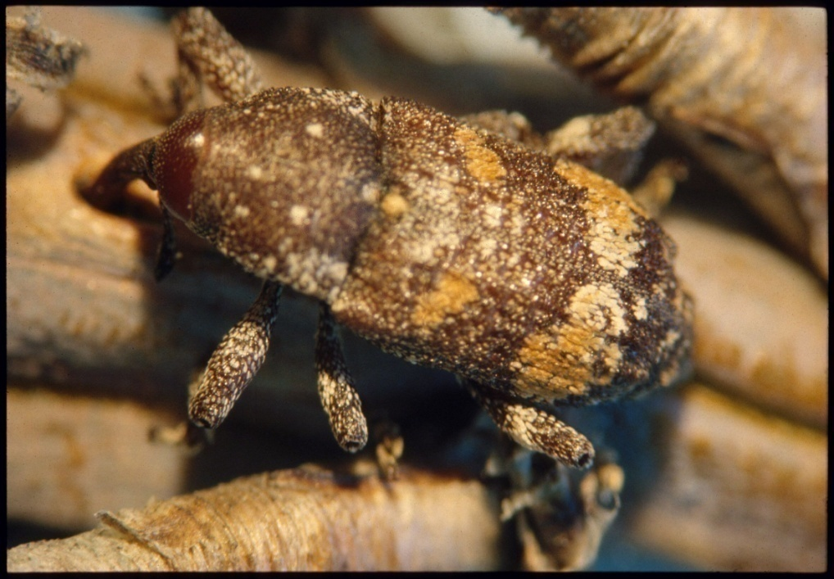
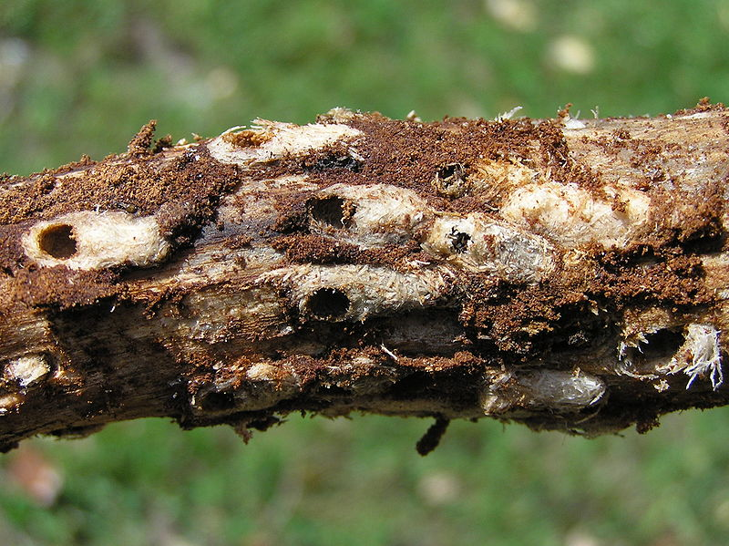
F.7: PLAN DE CONTINGENCIA BINACIONAL SENASA/SAG PARA LA VIGILANCIA Y CONTROL DEL GORGOJO DE LA CORTEZA DEL PINO – Pissodes castaneus (Coleoptera: Curculionidae).
1.- Antecedentes generales:
Estado de situación de la plaga: Plaga cuarentenaria ausente.
Hospederos: Coníferas del género Pinus (en Chile hay 2.1 millones de plantaciones de Pinus radiata, y el sector forestal exporta anualmente US$ 4.500 millones en productos forestales.
Daños: Barrenador subcortical en plantas jóvenes y adultas.
Posible vector del agente causal del cancro resinoso del pino Fusarium circinatum, por las microheridas de follaje y/o daños en plantas jóvenes.
10

Slide 11
F.7: PLAN DE CONTINGENCIA BINACIONAL SENASA/SAG PARA LA VIGILANCIA Y CONTROL DEL GORGOJO DE LA CORTEZA DEL PINO – Pissodes castaneus (Coleoptera: Curculionidae).
Estatus de la identificación: Especie identificada como Pissodes castaneus, pero según la CABI se trataría de un error de identificación, correspondiendo a Pissodes radiatae, especie endémica de América del Norte natural del Pinus radiata.
Estado de la plaga en América del Sur: Presente en Brasil, Uruguay y Argentina, en este último país causando en los últimos años daños de consideración en la Patagonia, en rodales atacados por Sirex noctilio.
11

Slide 12
F.7: PLAN DE CONTINGENCIA BINACIONAL SENASA/SAG PARA LA VIGILANCIA Y CONTROL DEL GORGOJO DE LA CORTEZA DEL PINO – Pissodes castaneus (Coleoptera: Curculionidae).
2.- Objetivo del Plan
Detectar y controlar a través de supresión con control biológico los brotes de Pissodes castaneus de la Patagonia de Argentina y en áreas de riesgo de Chile.
3.- Acciones
3.1 Vigilancia
Recopilación de información científica nacional e internacional.
Encuestas fitosanitarias en Patagonia de Argentina para la detección de brotes recientes de P.castaneus.
Implementación de detección precoz en áreas de riesgo de Chile (P.castaneus) y Argentina (árboles cebo).
Monitoreo a través de red de detección y evaluación de Sirex noctilio.
12

Slide 13
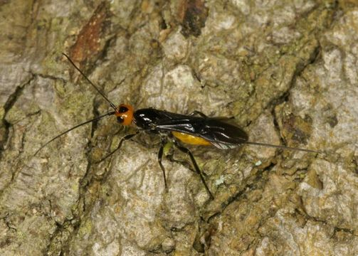
F.7: PLAN DE CONTINGENCIA BINACIONAL SENASA/SAG PARA LA VIGILANCIA Y CONTROL DEL GORGOJO DE LA CORTEZA DEL PINO – Pissodes castaneus (Coleoptera: Curculionidae).
3.2 Control
Implementar programa de control biológico clásico mediante parasitoides específicos, a través de la evaluación e introducción de:
Coleloides sordidator (Hym.:Braconidae)
Eubazus semirugosus (Hym.:Braconidae)
Colecta de parasitoides.
Cuarentena de post-entrada en Chile (SAG/Lo Aguirre) y/o Argentina.
Liberación, repique y evaluación del control biológico.
13

Slide 14
F.7: PLAN DE CONTINGENCIA BINACIONAL SENASA/SAG PARA LA VIGILANCIA Y CONTROL DEL GORGOJO DE LA CORTEZA DEL PINO – Pissodes castaneus (Coleoptera: Curculionidae).
3.3 Educación fitosanitaria
Capacitación y entrenamiento técnico en vigilancia y control biológico.
Capacitación y difusión hacia propietarios, técnicos y productores forestales.
4. Estructura organizativa.
Comité Técnico Binacional SENASA/SAG
5. Cronograma de actividades.
Plan a 3 años.
14

Slide 15
N° | Compromisos | Avances | Plazos e Hitos | Comentarios
F.8: Divulgación de información de Leptocybe invasa | Distribución de cartilla sobre Leptocybe invasa para promover su detección temprana | Se realizó distribución electrónica de Ficha técnica N° 20: Leptocybe invasa a CORMA, PYMEMAD, Direcciones regionales del SAG y profesionales forestales | Distribución de cartilla | Evaluar edición e instalación de afiche para controles fronterizos sobre la plaga.

Slide 16
N° | Compromisos | Avances | Plazos e Hitos | Comentarios
F.9: Varios | Realización de seminario SAG/CORMA sobre plagas forestales en la Región de Los Ríos |  |  | Fijar: Fecha: 7.Dic.2011 Sede : Valdivia Temario general Organización

